Slide 1

ИССЛЕДОВАНИЕ ПРОГРАММНОГО КОДА
ЦЕЛИ, МЕТОДЫ, КОНТРОЛЬ И ИЗМЕНЕНИЯ
Выполнил:
Студент гр. ИС-31
Игнатьев Я.Н.

Slide 2




ИССЛЕДОВАНИЕ ПРОГРАММНОГО КОДА
ОБЕСПЕЧЕНИЕ КАЧЕСТВА И БЕЗОПАСНОСТИ
Систематическая проверка кода - фундамент надежного и защищенного программного обеспечения.
РАННЕЕ ВЫЯВЛЕНИЕ ПРОБЛЕМ
Обнаружение ошибок и уязвимостей на самых ранних этапах цикла разработки, до развертывания.
ПОДДЕРЖКА СЛОЖНЫХ ПРОЕКТОВ
Поддержание целостности и управляемости в проектах с большим количеством участников и модулей.

Slide 3
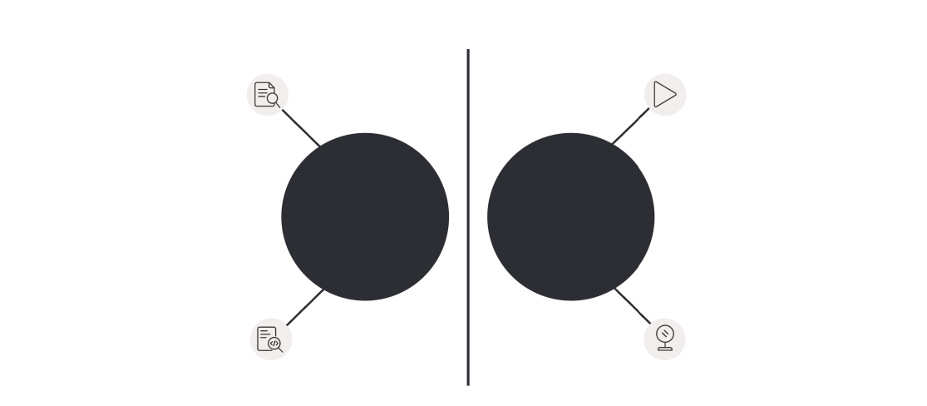
МЕТОДЫ АНАЛИЗА КОДА: ДИНАМИКА И СТАТИКА
СТАТИЧЕСКИЙ АНАЛИЗ
ДИНАМИЧЕСКИЙ АНАЛИЗ
Проверка кода без его запуска (например, поиск типовых ошибок, несоответствий стандартам кодирования).
Тестирование кода в процессе выполнения (выявление гонок данных, утечек памяти, взаимоблокировок).
Пример: Platform V Works::CodeScanner. Инструмент автоматизирует статический анализ и интегрируется напрямую в конвейеры CI/CD.
Анализ без запуска
Проверка при выполнении
Статический
Динамический
Поиск синтаксиса и стиля
Поиск гонок и утечек

Slide 4




КОНТРОЛЬ ИЗМЕНЕНИЙ КОДА: КРИТИЧЕСКАЯ НЕОБХОДИМОСТЬ
МАСШТАБ ПРОЕКТОВ
Современное ПО — это сотни тысяч строк кода, тысячи модулей и постоянный поток изменений.
СОХРАНЕНИЕ ИСТОРИИ
Без систем контроля версий (VCS) теряется история: невозможно понять, кто, когда и зачем вносил правки.
ВОЗВРАТ К РАБОЧЕЙ ВЕРСИИ
Системы вроде Subversion позволяют быстро "откатиться" к стабильному состоянию проекта.

Slide 5



ПОСЛЕДСТВИЯ ОТСУТСТВИЯ VSC
РИСКИ НЕУПРАВЛЯЕМОГО РАЗВИТИЯ
ТРАТА ВРЕМЕНИ
УТРАТА ИНФОРМАЦИИ
РОСТ ЗАТРАТ
Потеря времени на мучительный поиск первопричин ошибок, возникших после последних изменений.
Потеря важной исторической информации о логике развития и архитектурных решениях проекта.
Значительное увеличение операционных расходов на поддержку, исправление и развитие ПО.
Надежный контроль версий критичен для долгосрочной стабильности и экономической эффективности разработки.

Slide 6
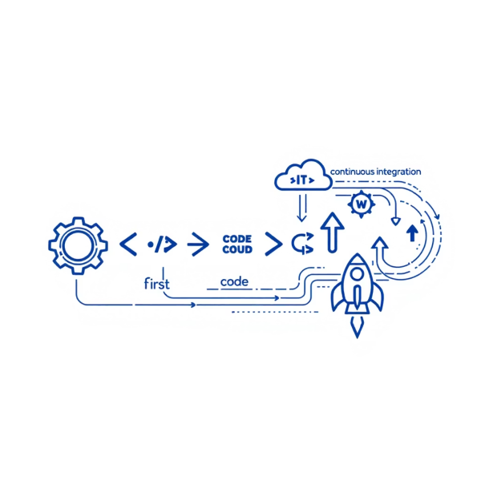
СОВРЕМЕННЫЕ ИНСТРУМЕНТЫ КОНТРОЛЯ
VCS-системы: Git, Subversion, Mercurial — индустриальный стандарт управления кодом.
Автоматизация: Глубокая интеграция VCS с системами сборки, тестирования и развертывания.
ML в Код-Ревью: Google использует машинное обучение для автоматической обработки комментариев, что сэкономило инженерам сотни тысяч часов.

Slide 7

ИЗМЕНЕНИЯ И РЕФАКТОРИНГ КОДА
Регулярные структурные улучшения - залог долговечности и безопасности кода.
РЕФАКТОРИНГ
АВТОМАТИЗАЦИЯ ЧИСТКИ
Улучшение внутренней структуры кода без изменения его внешнего поведения (функционала).
Инструменты типа CODECLEANER помогают в автоматическом рефакторинге и предотвращают "загрязнение данных".
Цель: повышение читаемости, снижение сложности, упрощение поддержки.
СИСТЕМАТИЧЕСКИЙ ПОДХОД
Систематические изменения предотвращают накопление технического долга и критических ошибок.

Slide 8





ИННОВАЦИИ: ИИ В УПРАВЛЕНИИ КОДОМ
Редактирование
Анализ
Автоматическая проверка и обзор кода
Сложные правки и рефакторинг с помощью LLM
Генерация
Создание фрагментов и шаблонов кода
Большие Языковые Модели (LLM): Используются для анализа, генерации, редактирования и автоматического объяснения кода.
OCTOPACK: Пример обучения LLM на огромном массиве данных (4 ТБ коммитов) для глубокого понимания процесса изменений.
Новые Бенчмарки: Benchmarks LiveCodeBench и CodeEditorBench устанавливают стандарты для оценки возможностей ИИ в работе с кодом.

Slide 9

ПРАКТИЧЕСКИЕ РЕКОМЕНДАЦИИ
1
ВНЕДРИТЬ VCS СТРОГО
Обязательное использование систем контроля версий (Git) и ведение подробной истории изменений.
2
АНАЛИЗ НА КАЖДОМ ШАГЕ
Интегрировать статический и динамический анализ в процессы CI/CD для непрерывной проверки качества.
3
АВТОМАТИЗИРОВАТЬ КОД-РЕВЬЮ
Использовать инструменты на основе ML для помощи в проверке и автоматическом исправлении типовых проблем.
4
РЕГУЛЯРНЫЙ РЕФАКТОРИНГ
Систематически улучшать структуру кода и документировать все важные архитектурные решения.

Slide 10
ЗАКЛЮЧЕНИЕ: КЛЮЧ К КАЧЕСТВЕННОМУ ПО
1
СНИЖЕНИЕ РИСКОВ
Меньше уязвимостей и критических ошибок.
2
ПЕРСПЕКТИВЫ
Создание ПО, готового к завтрашним вызовам.
3
БЕЗОПАСНОСТЬ
Обеспечение высокого уровня защиты продукта.
4
ЭФФЕКТИВНОСТЬ
Повышение скорости и качества разработки.
5
КОНТРОЛЬ
Полная управляемость процессом изменений.
Исследование и контроль кода — основа успешной и безопасной разработки.

Slide 11

Спасибо за внимание!

